Slide 1
GERAS
Abdelmounaim DEBIECHE

Slide 2
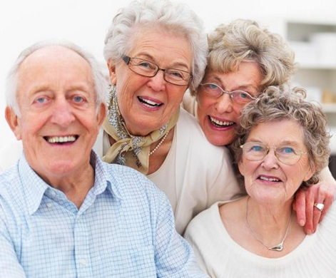
Ageing People
Well-being of ageing people: independent, active, happy, healthy, safe, …

Slide 3
Societal Challenges of ageing people
Worldwide population is aging (by 2050 over 20% of the population will be aged 65 or over )
- uneven demo-graphic composition
- increase in age related illness
- It places additional burdens on healthcare provision
- the amount of informal support available will decrease due to a reduction in the ratio of working age people (15-64) to those older than 65.
Joseph Rafferty et al., 2013

Slide 4
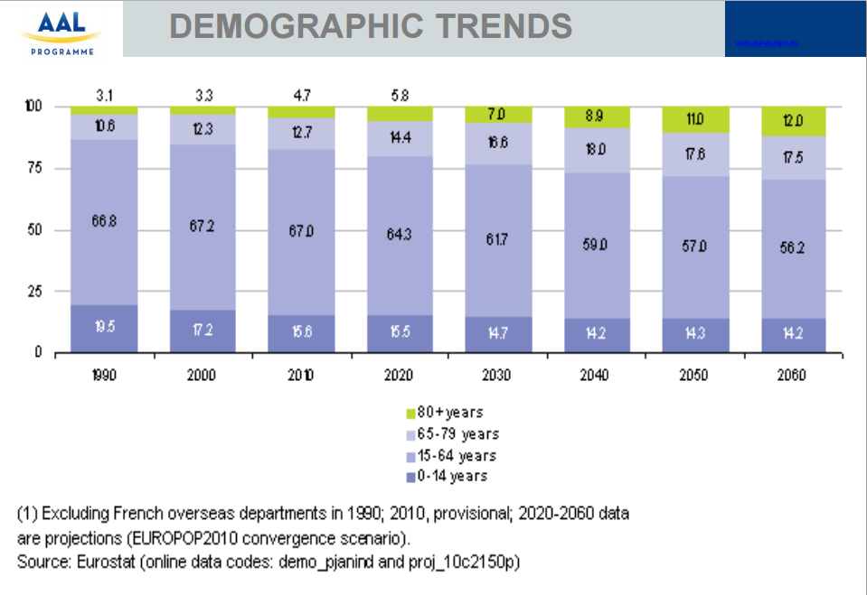
Demography of ageing people

Slide 5
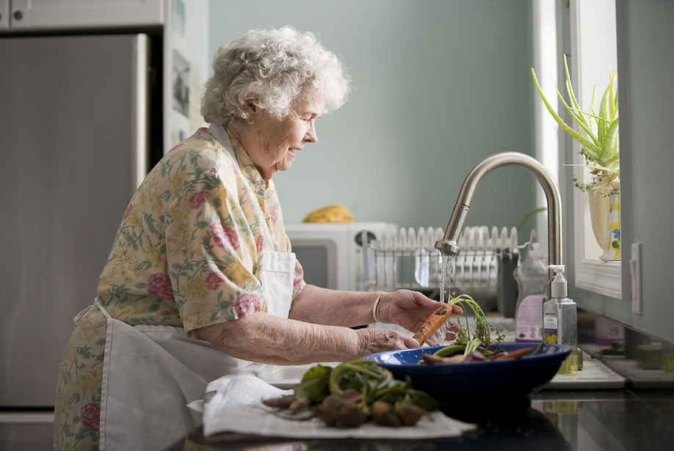
Ageing People
Living actively and independently at home
Most older adults prefer to remain in the home of their choice as long as possible
Older adults face challenges related to coping with daily life activities and making decisions when they live independently, especially when living alone.
Elisabete Pires, AAL 2015, Brussels

Slide 6
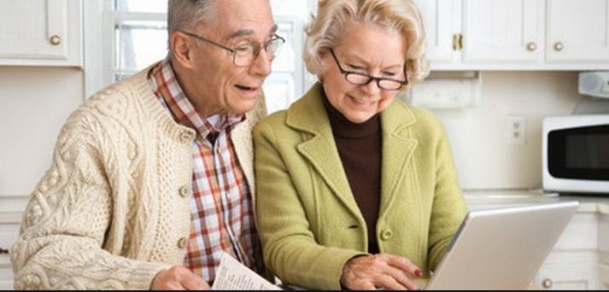
Ageing People
ICT as an enabler for older adults to achieve their full capacities to stay active and live independently
- estimated wealth of Europeans above 65 have
3 billon € of revenues and wealth
- it can also be considered as a socio-economic opportunity at large.
Elisabete Pires, AAL 2015, Brussels,
Rafael De Andrés Medina AAL 2015, Brussels

Slide 7
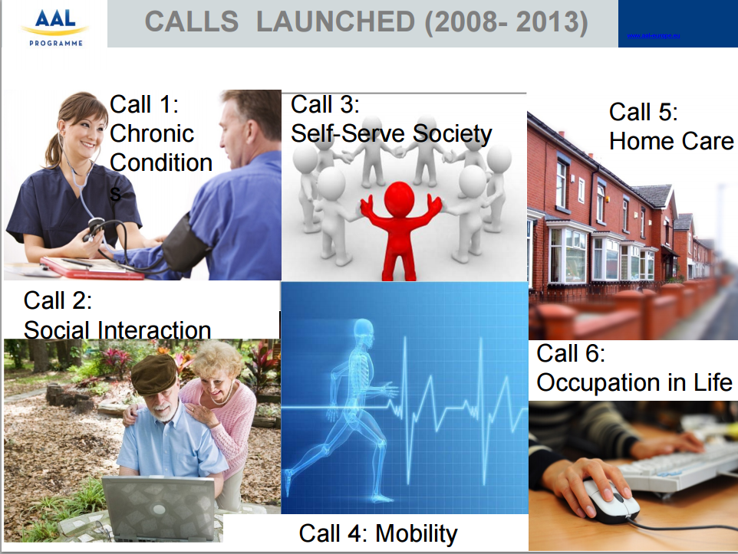
Différent Solution for Ageing people

Slide 8
Agenda
Internet des objets
Les couches de l’iot
Problématique
Conclusion
Notes:
I will provide a broad overview of ThingML, present some challenges and interesting features that are missing in ThingML and suggest some potential contributions of our own.

Slide 9
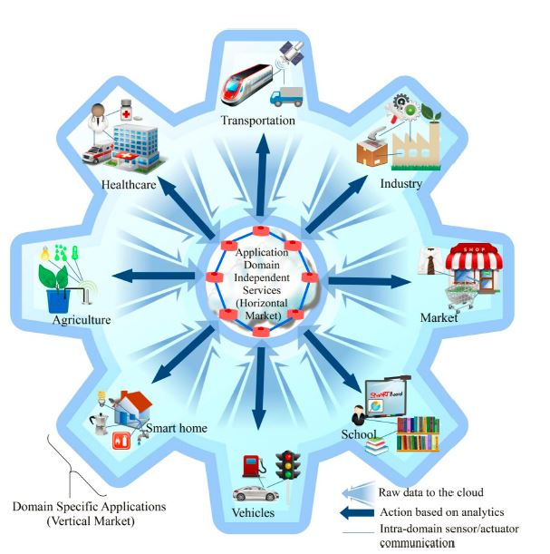
Internet Des Objets
L'internet des objets est « un réseau de réseaux qui permet, via des systèmes d’identification électronique normalisés et sans fil, d’identifier et de communiquer numériquement avec des objets physiques afin de pouvoir mesurer et échanger des données entre les mondes physiques et virtuels.

Slide 10
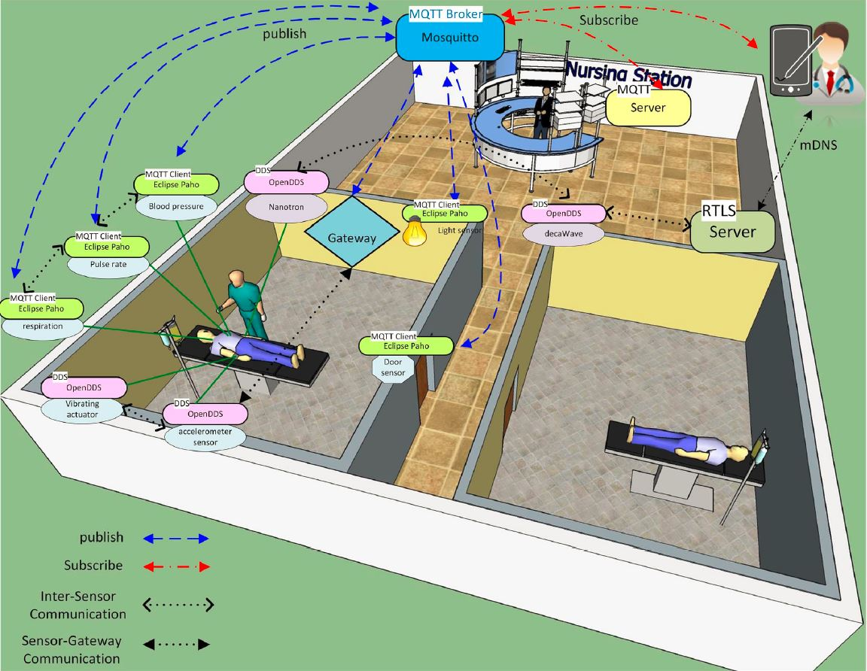
Internet Des Objets

Slide 11
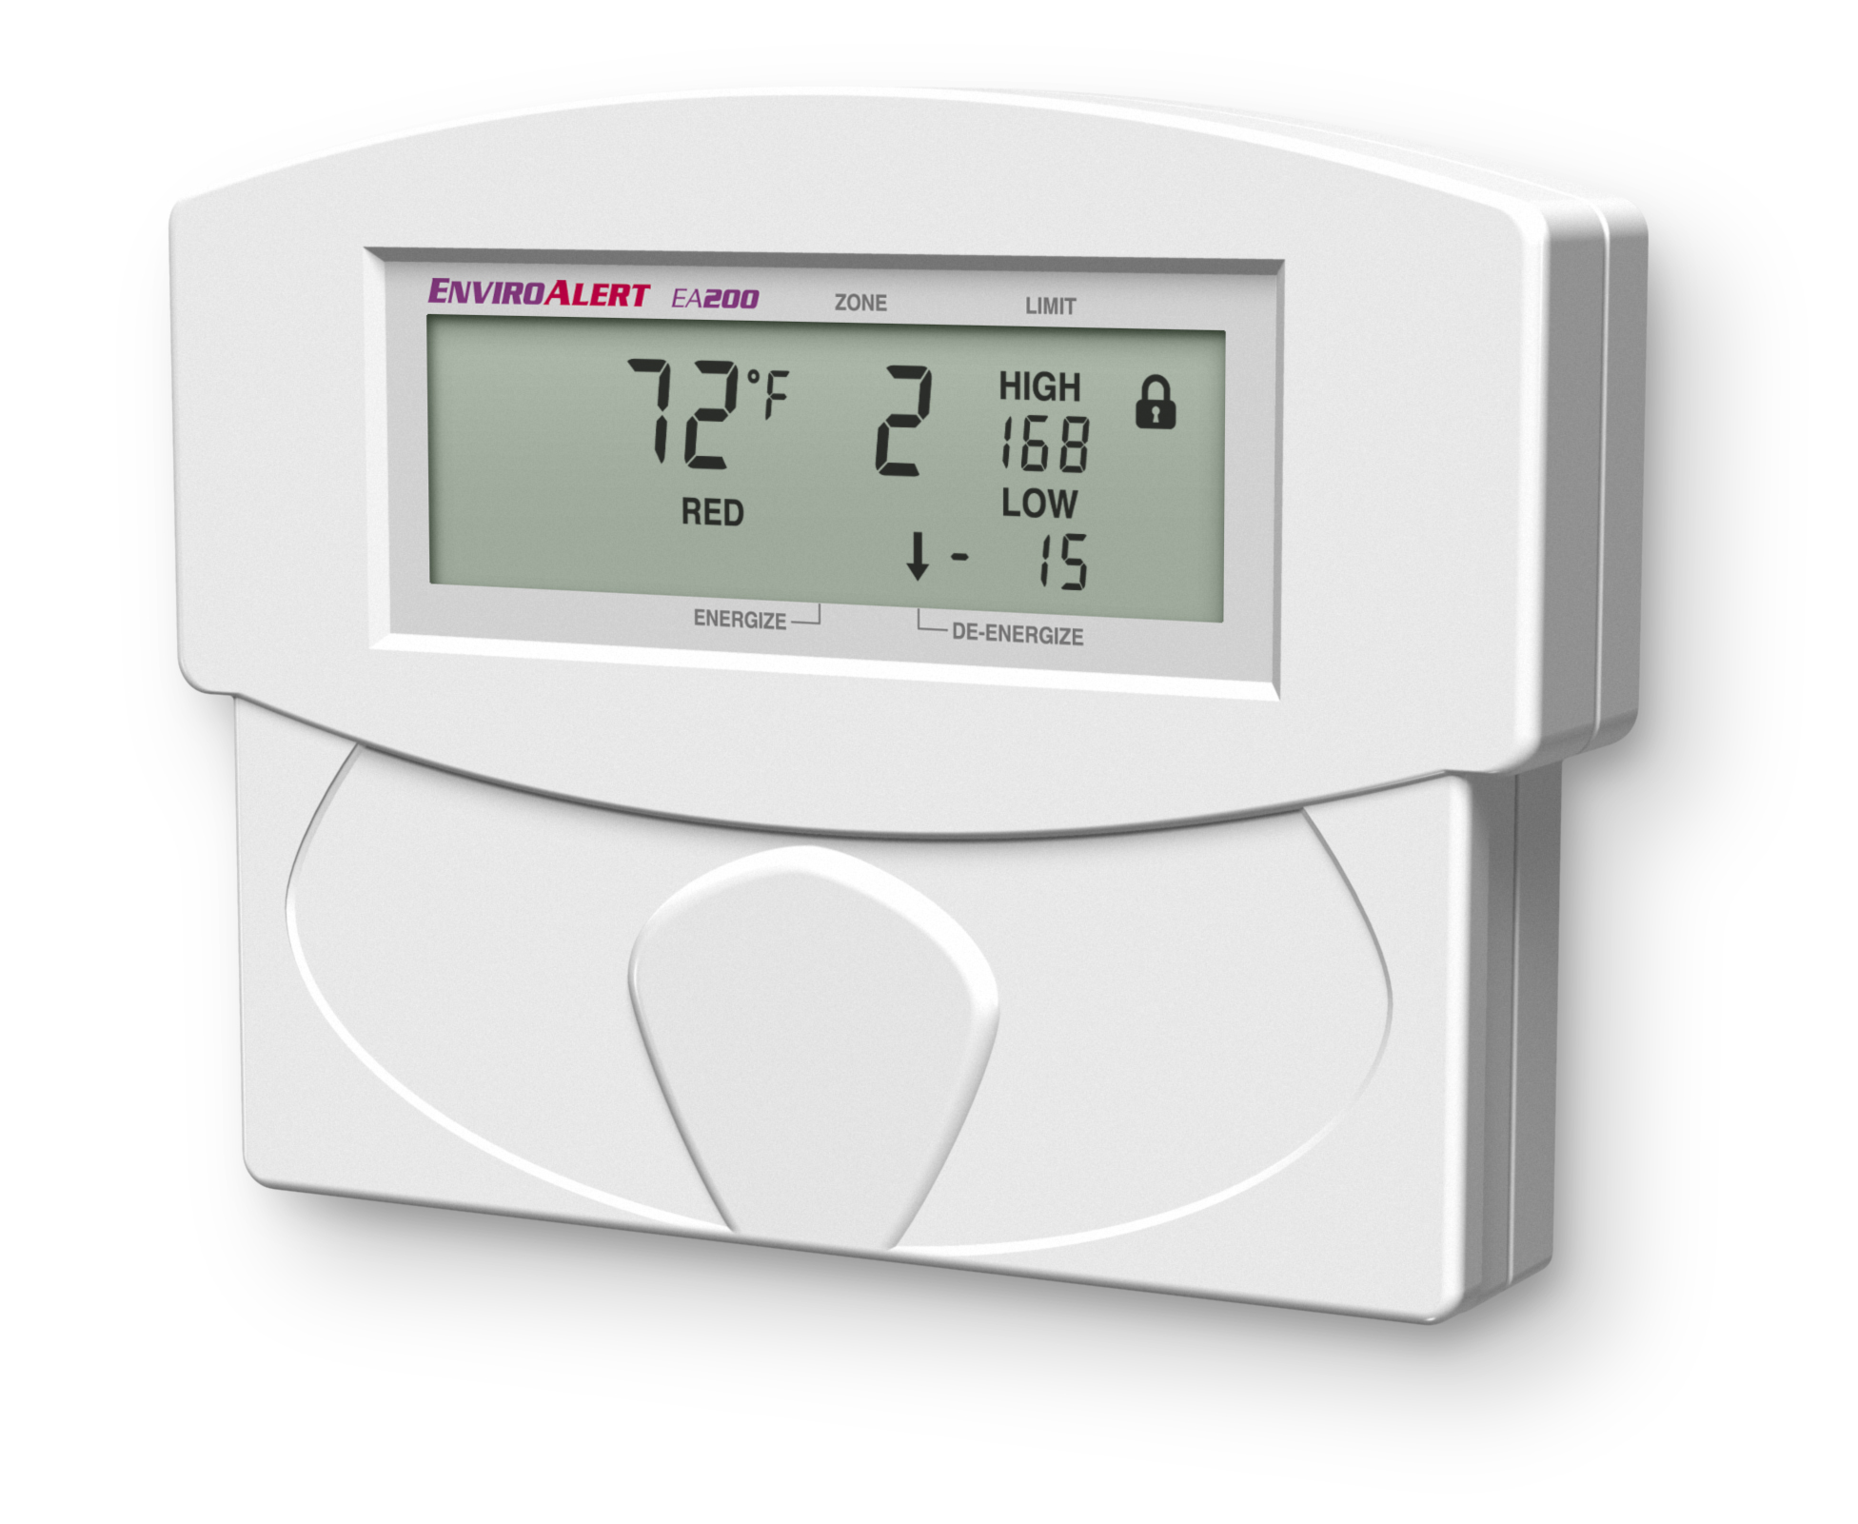
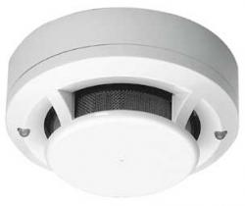
Object Abstraction
Elle represente les capteurs et les actionneurs de l’internet des objets
Objectif:
- Recevoir les informations
- Traiter les informations
Object Absetraction
Objects

Slide 12
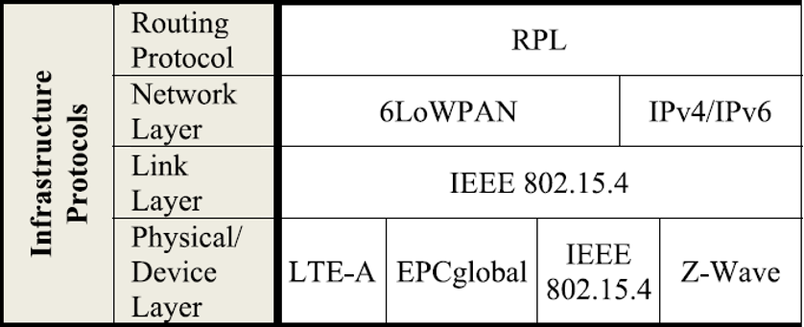
Service Management
Objectif:
permettre aux programmeurs d'applications IdO pour travailler avec des objets hétérogènes sans tenir compte d'une plate-forme matérielle spécifique
Traiter les données reçus de la coche d’objet.
La prise de décision.
La fourniture des services requis sur les protocoles
Service Management
Infrastructure Layer
Object Absetraction
Objects

Slide 13
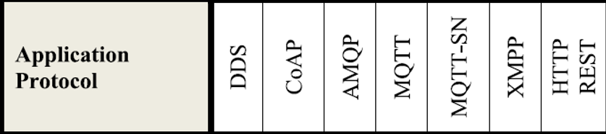
Application Layer
Application Layer
L’objectif est de fournir des services intelligents de haute qualité pour répondre aux besoins des clients.
Application Layer
Service Management
Infrastructure Layer
Object Absetraction
Objects

Slide 14
Business Layer
Couche de business gère l'ensemble des activités et services du système IOT
Objectif:
construire un modèle d'affaires
concevoir, analyser, mettre en œuvre, évaluer, surveiller et développer le système lié éléments IdO.
le suivi et la gestion des quatre couches sous-jacentes sont réalisées à cette couche.
En outre, cette couche compare la sortie de chaque couche avec la sortie prévue pour améliorer les services et de maintenir la confidentialité des utilisateurs.
Business Layer
Application Layer
Service Management
Object Absetraction
Objects

Slide 15

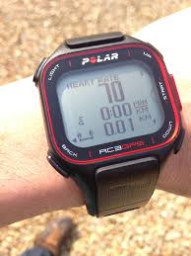
Projet de GERAS
Business Layer
GERAS
Application Layer
Application Layer
Service Management
Infrastructure Layer
Object Absetraction
Objects

Slide 16
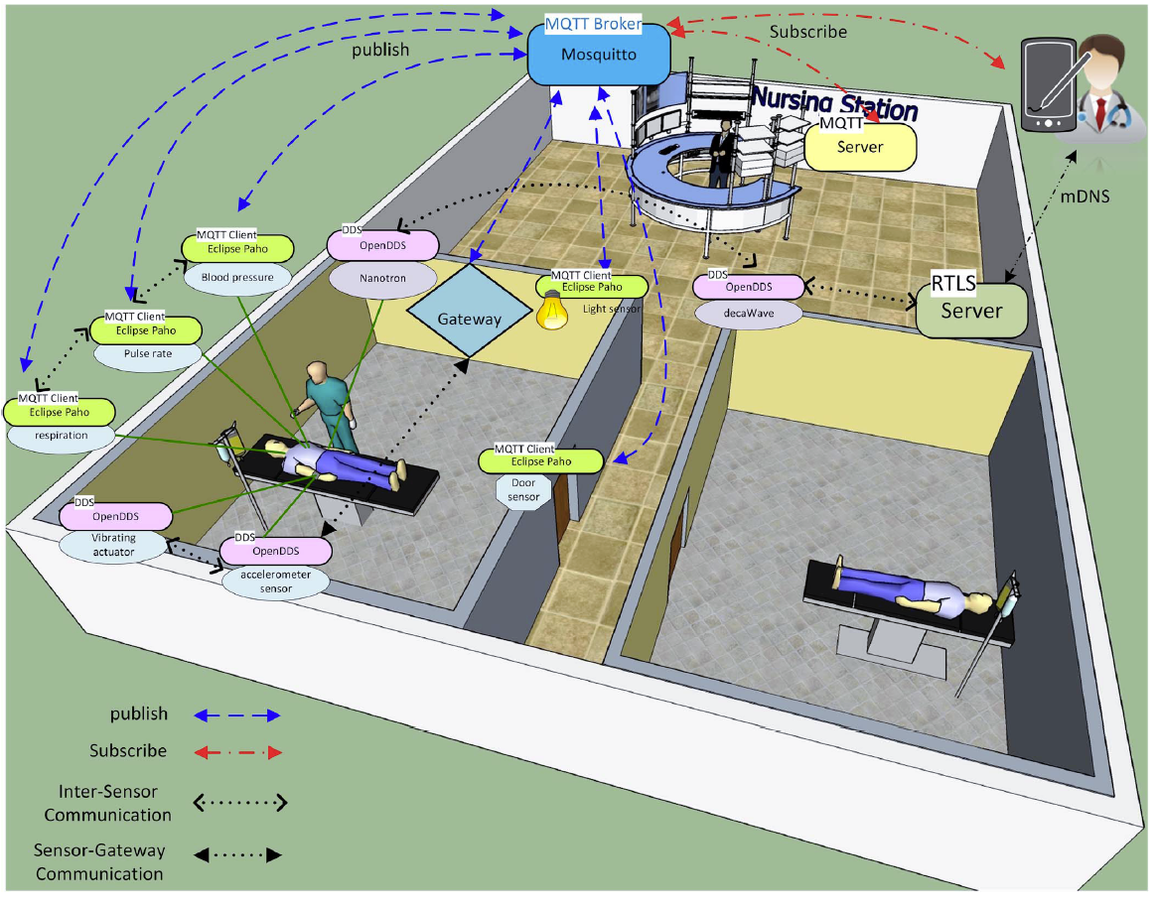
Exemple

Slide 17
Problématiques
Comment manipuler les objets d’une manière simple , facile et adaptée au profils du client ?
Comment assurer la manipulation des différents objets hétérogènes dans une seule plate-forme ?

Slide 18
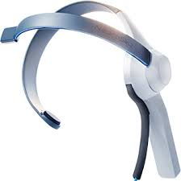
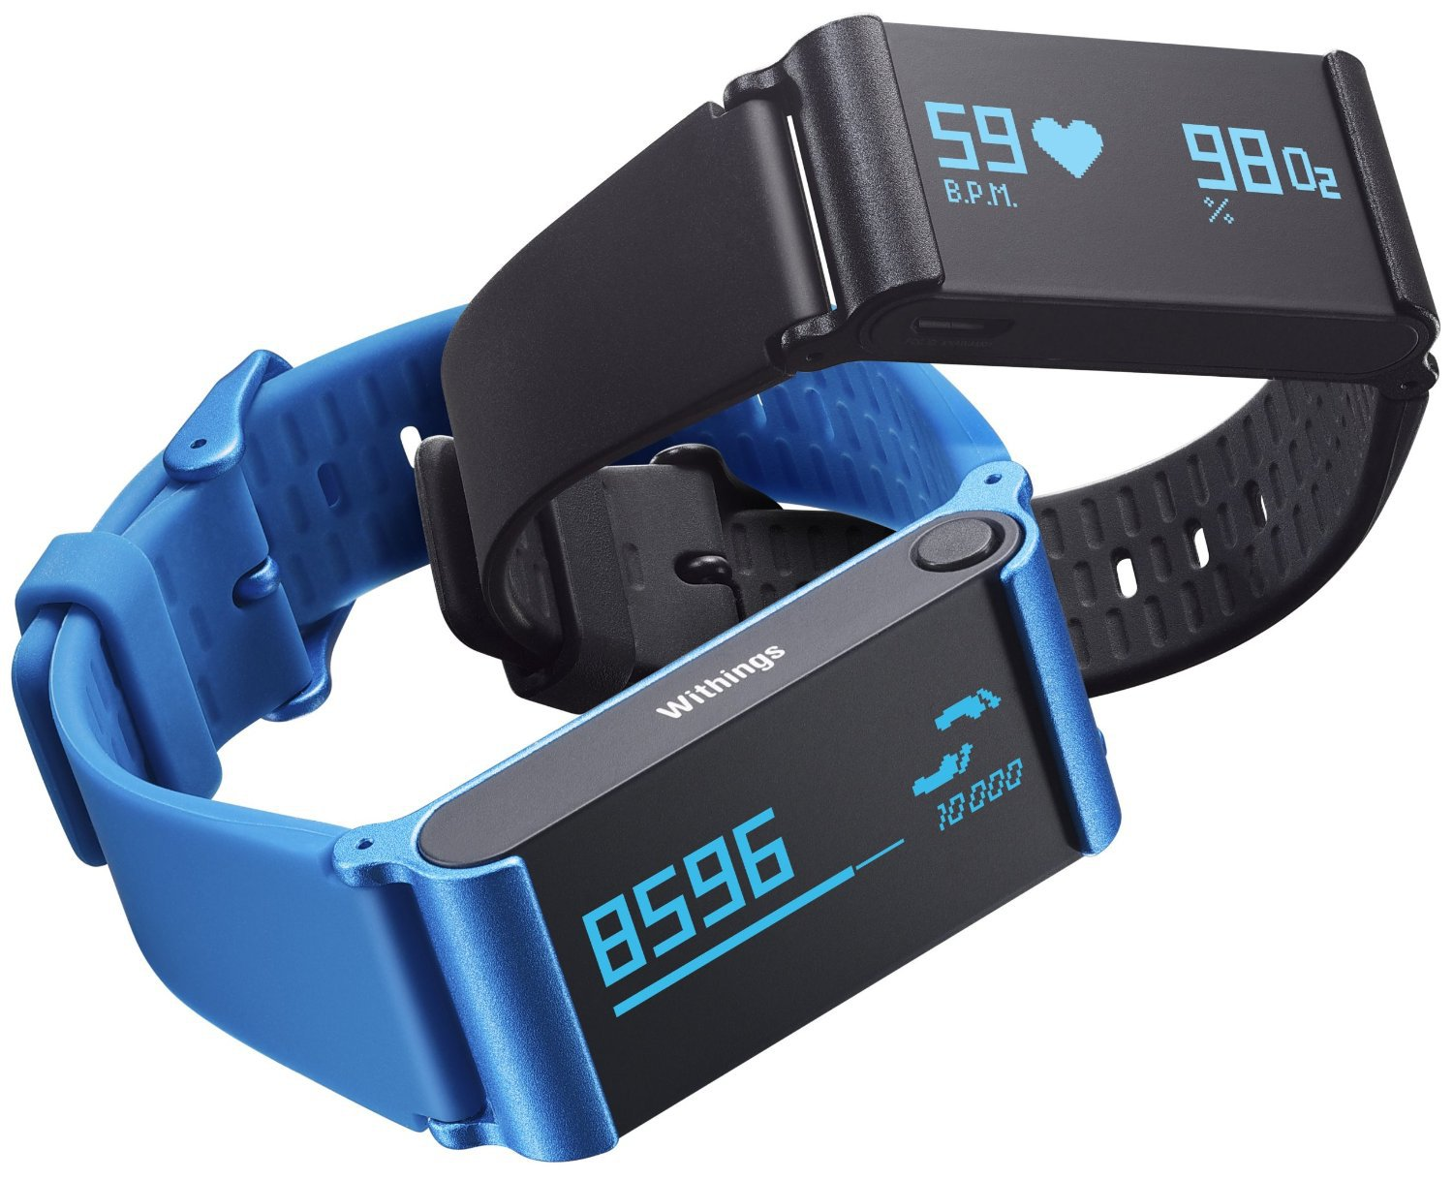
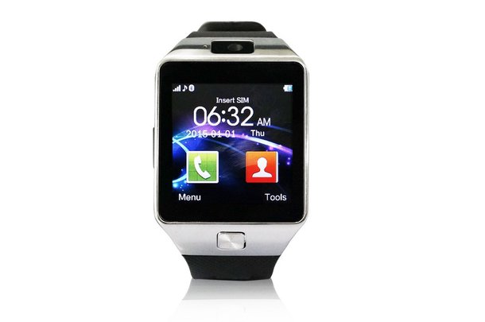
Problématique 1
Manipuler les objets dans l’internet des objet :
Passer par les protocoles d’applications
Passer par la couche de service
Passer par les protocoles d’ infrastructure ( couche de routing, couche réseau et couche physique)
Comment manipuler les objets d’une manière simple et facile?
Notes:
Réponse :
* Développer un DSL.

Slide 19
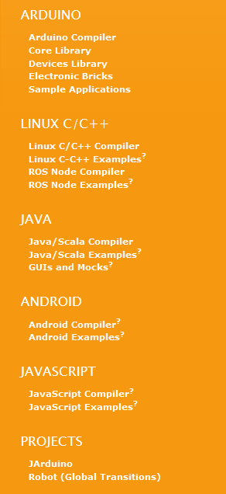
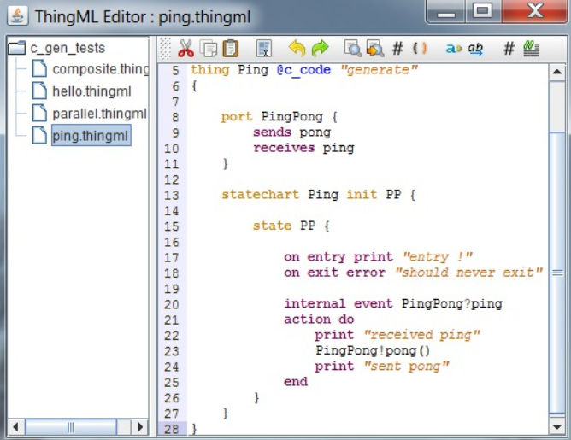
Solution existante: ThingMl

Slide 20
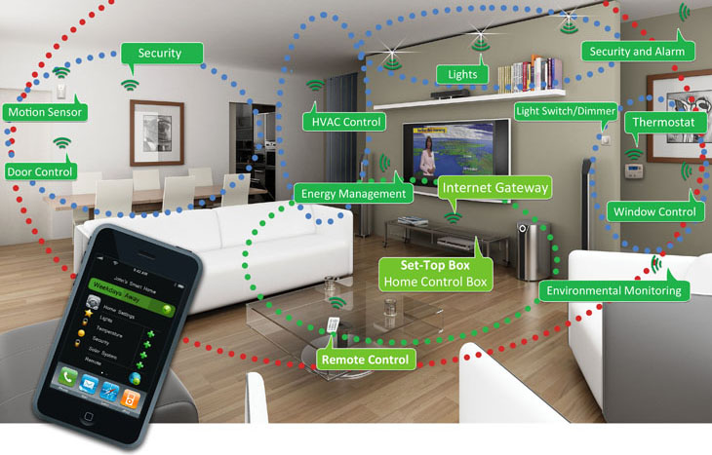
Proposition : Dsl
Proposition : un Dsl textuel / graphique

Slide 21
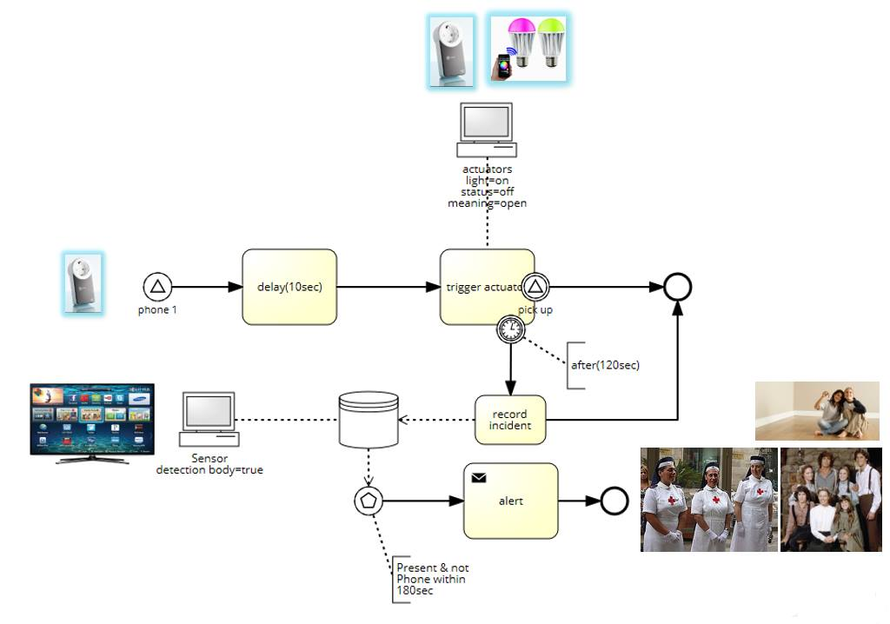
Dsl: Type Declaration
enumeration Volume {V1; V2; V3;}
device Phone{
sensing receiveCall()
actuating ring(volume:Volume)
actuating setVolume(volume: Volume)
sensing pickedUp()
}
device LightBulb{
actuating on()
actuating off()
actuating blink()
}
device Timer{
actuating reset()
actuating set(delay : Volume)
sensing timeout()
}
device AlertDB{
actuating declareIncident(msg:string)
actuating alert()
}
device BodyDetector{
sensing detect()
actuating isPresent()
}
gateway Central

Slide 22
Dsl: Network Configuration
configuration MyHome{
node gw : Central
node entranceBulb : LightBulb
node bathroomBulb : LightBulb
node kitchenBulb : LightBulb
node roomBulb : LightBulb
node ipPhone : Phone
node db : AlertDB
node bodydetector : BodyDetector
node timer : Timer
from entranceBulb to gw via IP
from bathroomBulb to gw via IP
from kitchenBulb to gw via IP
from roomBulb to gw via IP
from ipPhone to gw via IP
}

Slide 23
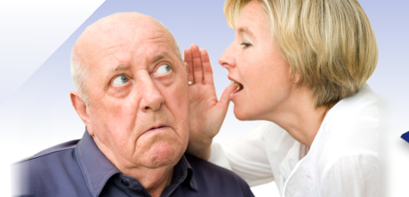

Problématique 2
Notifier une personne sourde ?
Guider une personne aveugle ?
Comment adapter les fonctionnalités de notre DSL selon le contexte ?
Notes:
Réponse :
* Développer un DSL.

Slide 24
Proposition: Business Rules
rule WaitBeforeBlink :
when (ipPhone.ring()) do {
timer.reset()} ; timer.set(10)
}
rule BlinkAndWait:
when (timer.timeout()) do {
LightBulb.blink()
||
(timer.reset() ; timer.set(120))
}
rule PickedUpQuick:
when (ipPhone.pickedUp()) do{
LightBulb.off()
}
rule NotPickedUpAfterBlinking:
when (timer.timeout()) do{
db.declareIncident(predefinedAlert)
||
bodydetector.detect()
||
timer.reset() ; timer.set(60)
}
rule Alert:
when (timer.timeout() and bodydetector.present()) do {
db.alert()
}

Slide 25



Problématique 3
Comment assurer la manipulation des différents objets hétérogènes dans une seule plate-forme ?

Slide 26
Conclusion

Slide 27
Geras Framework
API (1)
API (2)
API (N)
Protocol(1)
Protocol(2)
Protocol(N)
Device(1)
Device(2)
Device(N)

Slide 28
Geras Framework
Busine

